Slide 1

线性代数
机器学习中数学基础第三课

Slide 2
标量、向量、矩阵和张量
标量（scalar）：一个标量就是一个单独的数，它不同于线性代数中研究的其他大部分对象（通常是多个数的数组）。
向量（vector）：一个向量是一列数。这些数是有序排列的。通过次序中的索引，我们可以确定每个单独的数。

Slide 3
矩阵（matrix）：矩阵是具有相同特征和纬度的对象的集合，表现为一张二维数据表。如果一个实数矩阵高度为mm，宽度为nn，那么定义A∈R_{m×n}
张量（tensor）：在某些情况下，我们会讨论坐标超过两维的数组。一般地，一个数组中的元素分布在若干维坐标的规则网格中，我们将其称之为张量。张量A中坐标为(i,j,k)的元素记作A_{i,j,k}
_{tensorflow}

Slide 4
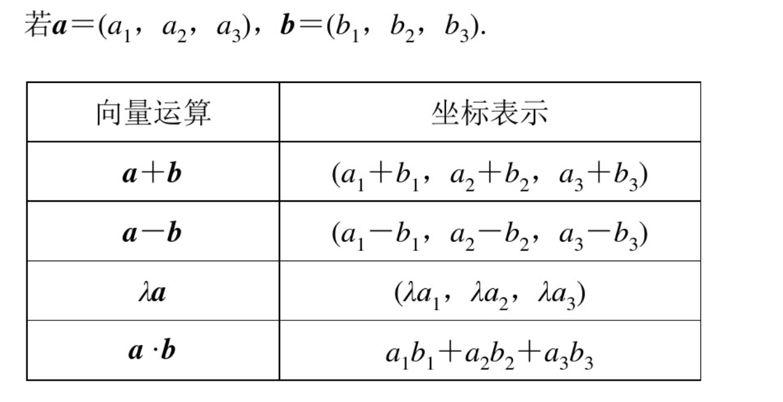
向量四则运算
坐标表示

Slide 5
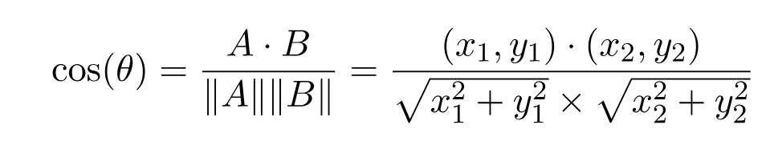
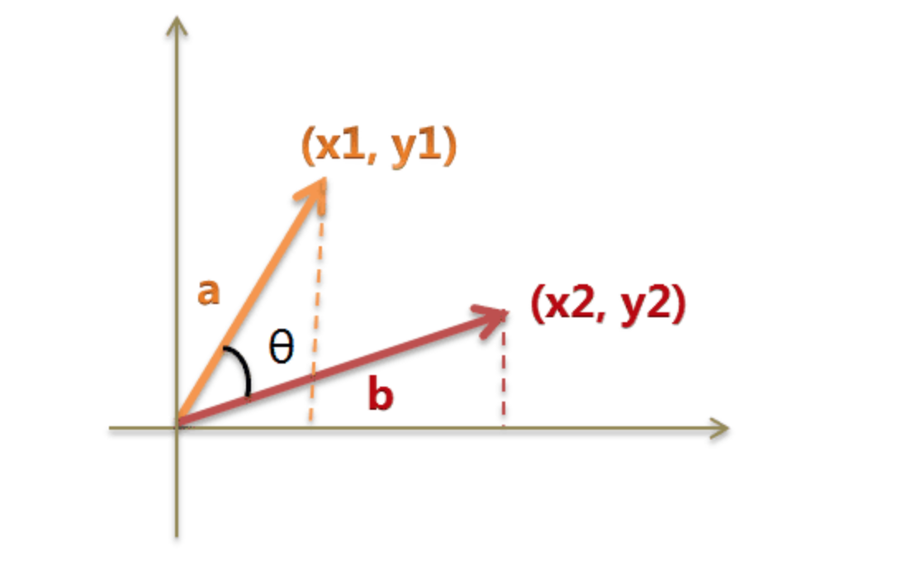
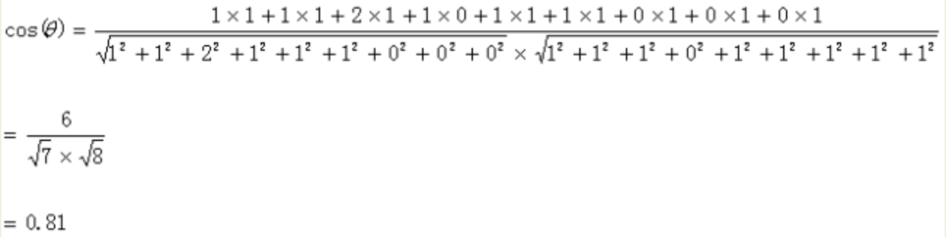
相似度
句子A：(1，1，2，1，1，1，0，0，0)
句子B：(1，1，1，0，1，1，1，1，1)

Slide 6
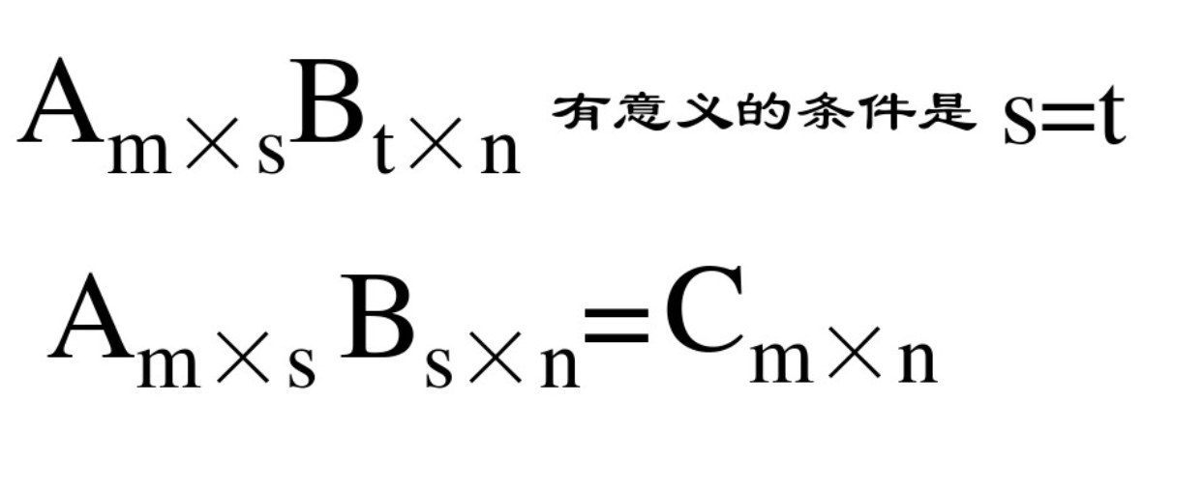
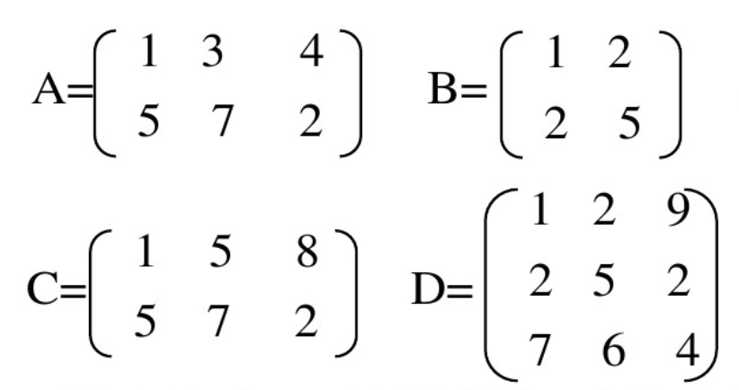
基本概念
矩阵乘法

Slide 7
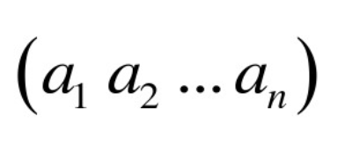
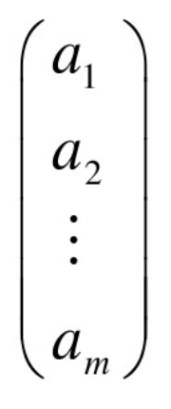
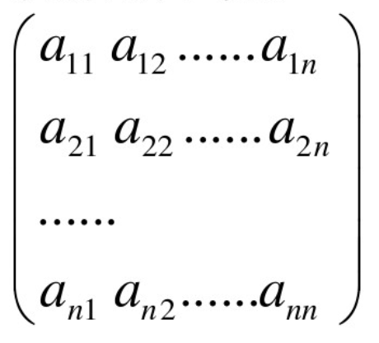
基本概念
行向量
列向量
方阵

Slide 8
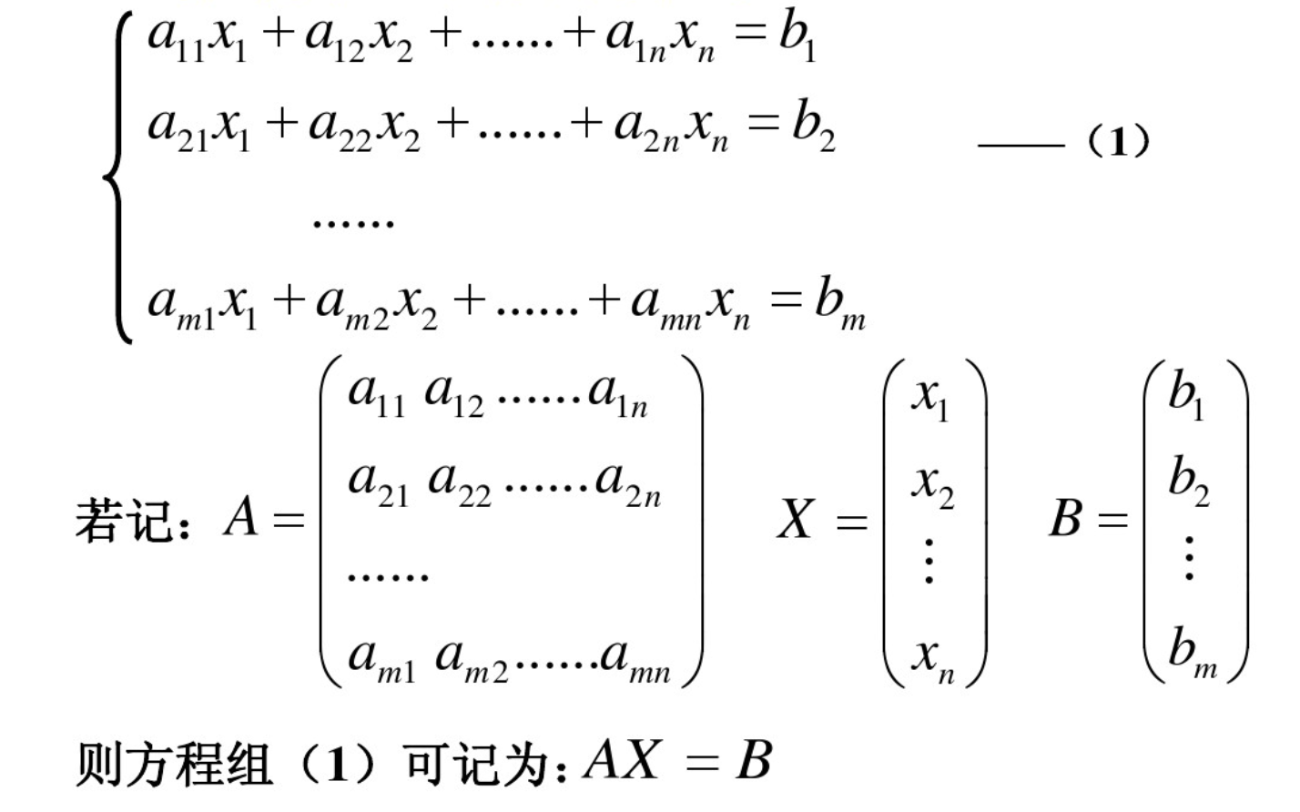
基本概念

Slide 9
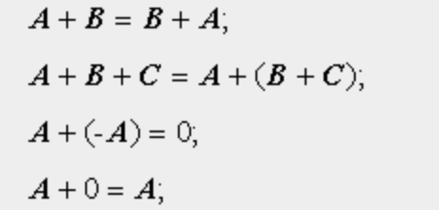
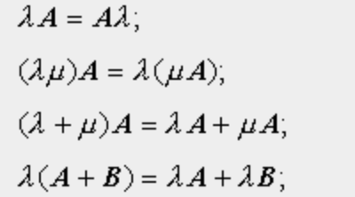
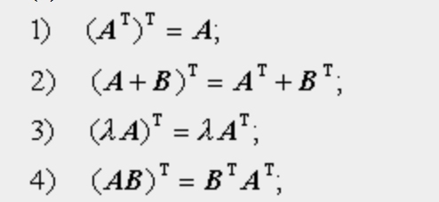
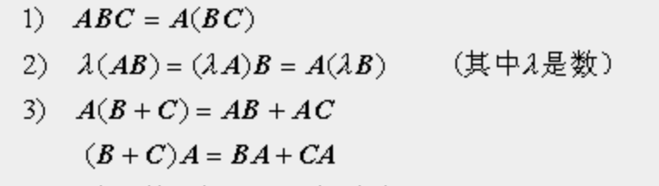
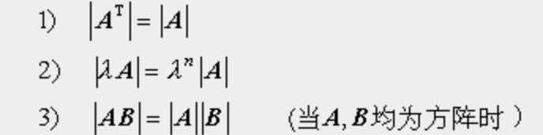
基本概念

Slide 10
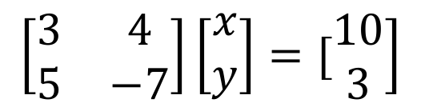
基本概念
1. 基本概念
考虑一个方程组
3x+4y=10
5x-7y=3
简单表示为：
AX=b
$$\left.\left[\begin{matrix}3 & 4 \\ 5 & −7\end{matrix}\right]\left[\begin{matrix}x \\ y\end{matrix}\right]=[\begin{matrix}10 \\ 3\end{matrix}\right]$$

Slide 11
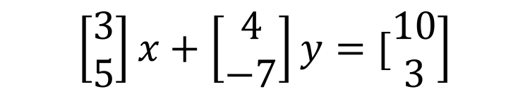
基本概念
矩阵不都是数字的堆砌
3x+4y=10
5x-7y=3
行向量-图解法
列向量 –线性组合
$$\left.\left[\begin{matrix}3 \\ 5\end{matrix}\right]x+\left[\begin{matrix}4 \\ −7\end{matrix}\right]y=[\begin{matrix}10 \\ 3\end{matrix}\right]$$

Slide 12

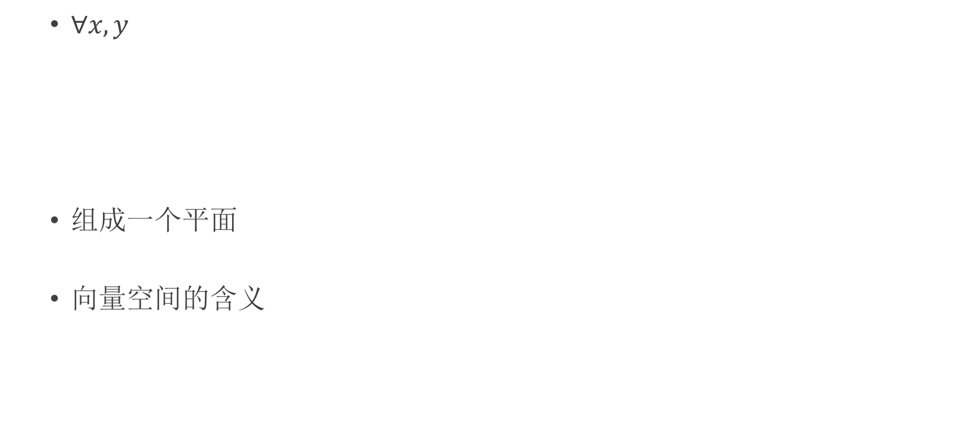
基本概念
$∀x,y$
组成一个平面
向量空间的含义
$$\left.\left[\begin{matrix}3 \\ 5\end{matrix}\right]x+\left[\begin{matrix}4 \\ −7\end{matrix}\right]y=？\right]$$

Slide 13
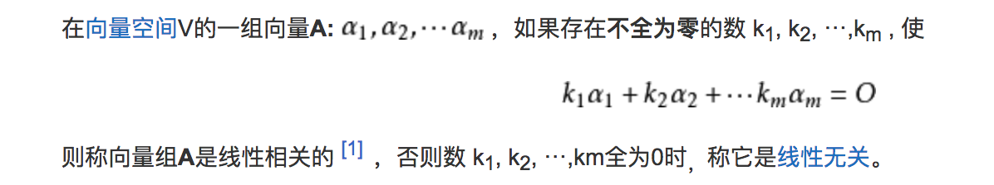
基本概念
线性相关：
线性无关：

Slide 14
基本概念
考虑这个方程组：能解出来么？
x+y+2z=9
2x+y+3z=13
x+2y+3z=20

Slide 15

基本概念
矩阵的秩：A的最大无关组中向量的个数为A的秩
向量空间的维度
$$\begin{matrix}1 & 2 & 3 \\ \left[2\right. & 4 & \left.6\right] \\ 3 & 6 & 9\end{matrix}$$

Slide 16
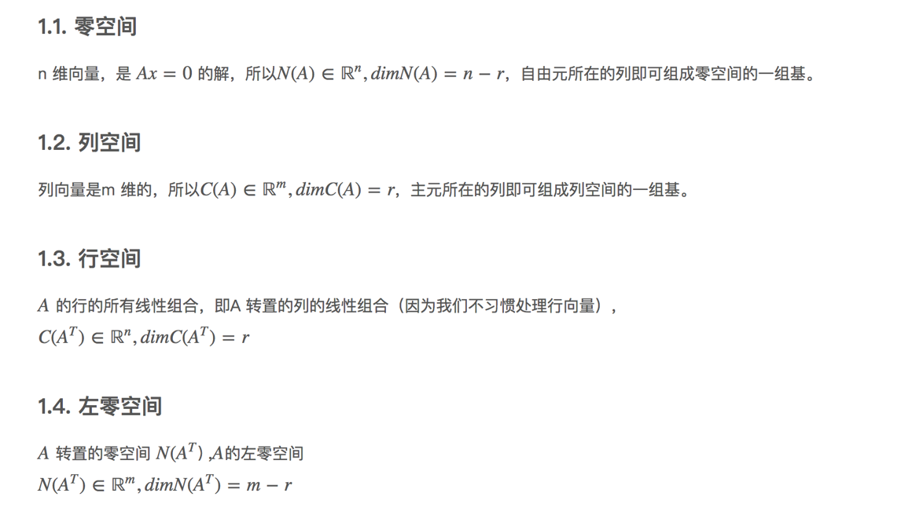
基本概念
线性空间：

Slide 17
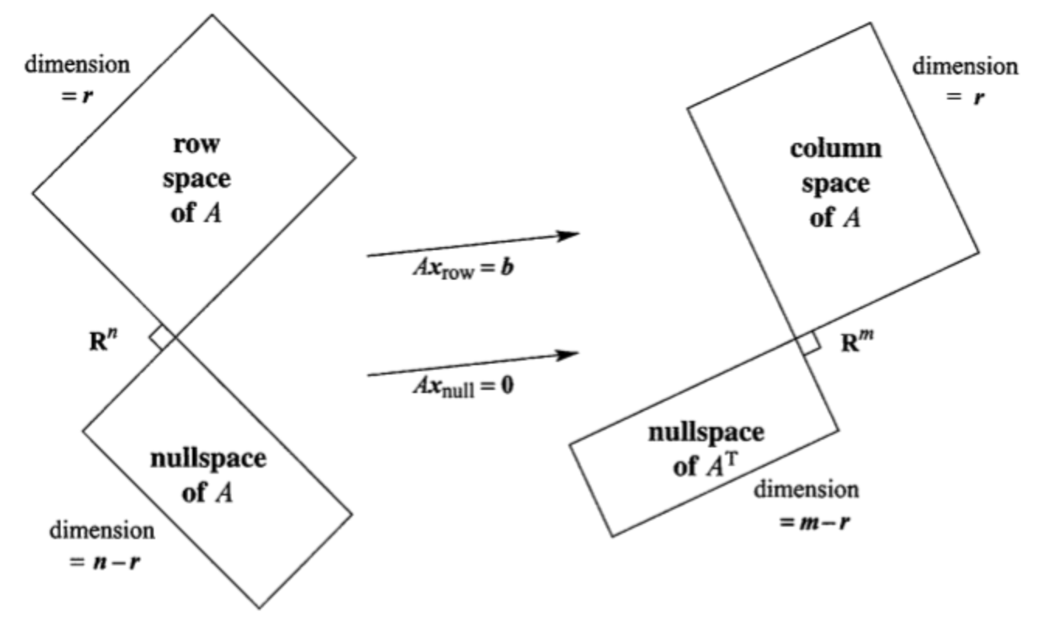
子空间的维度：

Slide 18
基本概念
矩阵的秩：
向量空间的维度
$$\begin{matrix}1 & 2 & 3 \\ \left[2\right. & 4 & \left.6\right] \\ 3 & 6 & 9\end{matrix}$$

Slide 19
基本概念
机器学习中经常是这样的数据：
x+y=4
2x+3y=7
4x+y=9
方程比未知数多
Ax=b

Slide 20
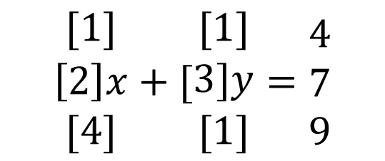
基本概念
事实上就是拟合：
找最优的一个解，几何中就是找距离最近的点。
$$\begin{matrix}[1] \\ \left[2\right]x \\ [4]\end{matrix}+[\begin{matrix}[1] \\ 3]y \\ [1]\end{matrix}=\begin{matrix}4 \\ 7 \\ 9\end{matrix}$$

Slide 21
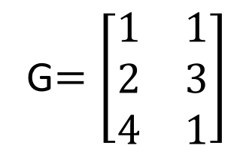
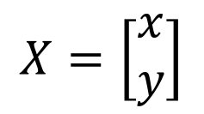
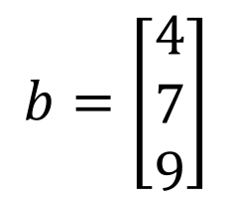
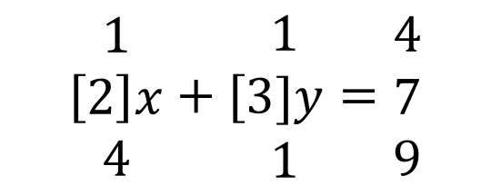
超定方程集合意义
GX=b
$$\begin{matrix}1 \\ \left[2\right]x \\ 4\end{matrix}+[\begin{matrix}1 \\ 3]y \\ 1\end{matrix}=\begin{matrix}4 \\ 7 \\ 9\end{matrix}$$
G$=\left[\begin{matrix}1 & 1 \\ 2 & 3 \\ 4 & 1\end{matrix}\right]$
$$b=\left[\begin{matrix}4 \\ 7 \\ 9\end{matrix}\right]$$
$$X=\left[\begin{matrix}x \\ y\end{matrix}\right]$$

Slide 22
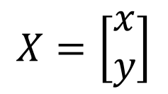
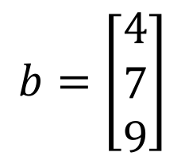
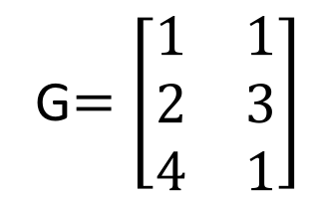
G$=\left[\begin{matrix}1 & 1 \\ 2 & 3 \\ 4 & 1\end{matrix}\right]$
$$b=\left[\begin{matrix}4 \\ 7 \\ 9\end{matrix}\right]$$
$$X=\left[\begin{matrix}x \\ y\end{matrix}\right]$$
x* y*:
x*+y*=4
2x*+3y*=7
4x*+y*=9

Slide 23
数学再进一步
1.最小二乘法
什么是最小二乘？
高斯使用的最小二乘法的方法发表于1809年他的著作《天体运动论》中。法国科学家勒让德于1806年独立发明“最小二乘法”，但因不为世人所知而默默无闻。勒让德曾与高斯为谁最早创立最小二乘法原理发生争执。1829年，高斯提供了最小二乘法的优化效果强于其他方法的证明，因此被称为高斯-马尔可夫定理。（来自于wikipedia）

Slide 24
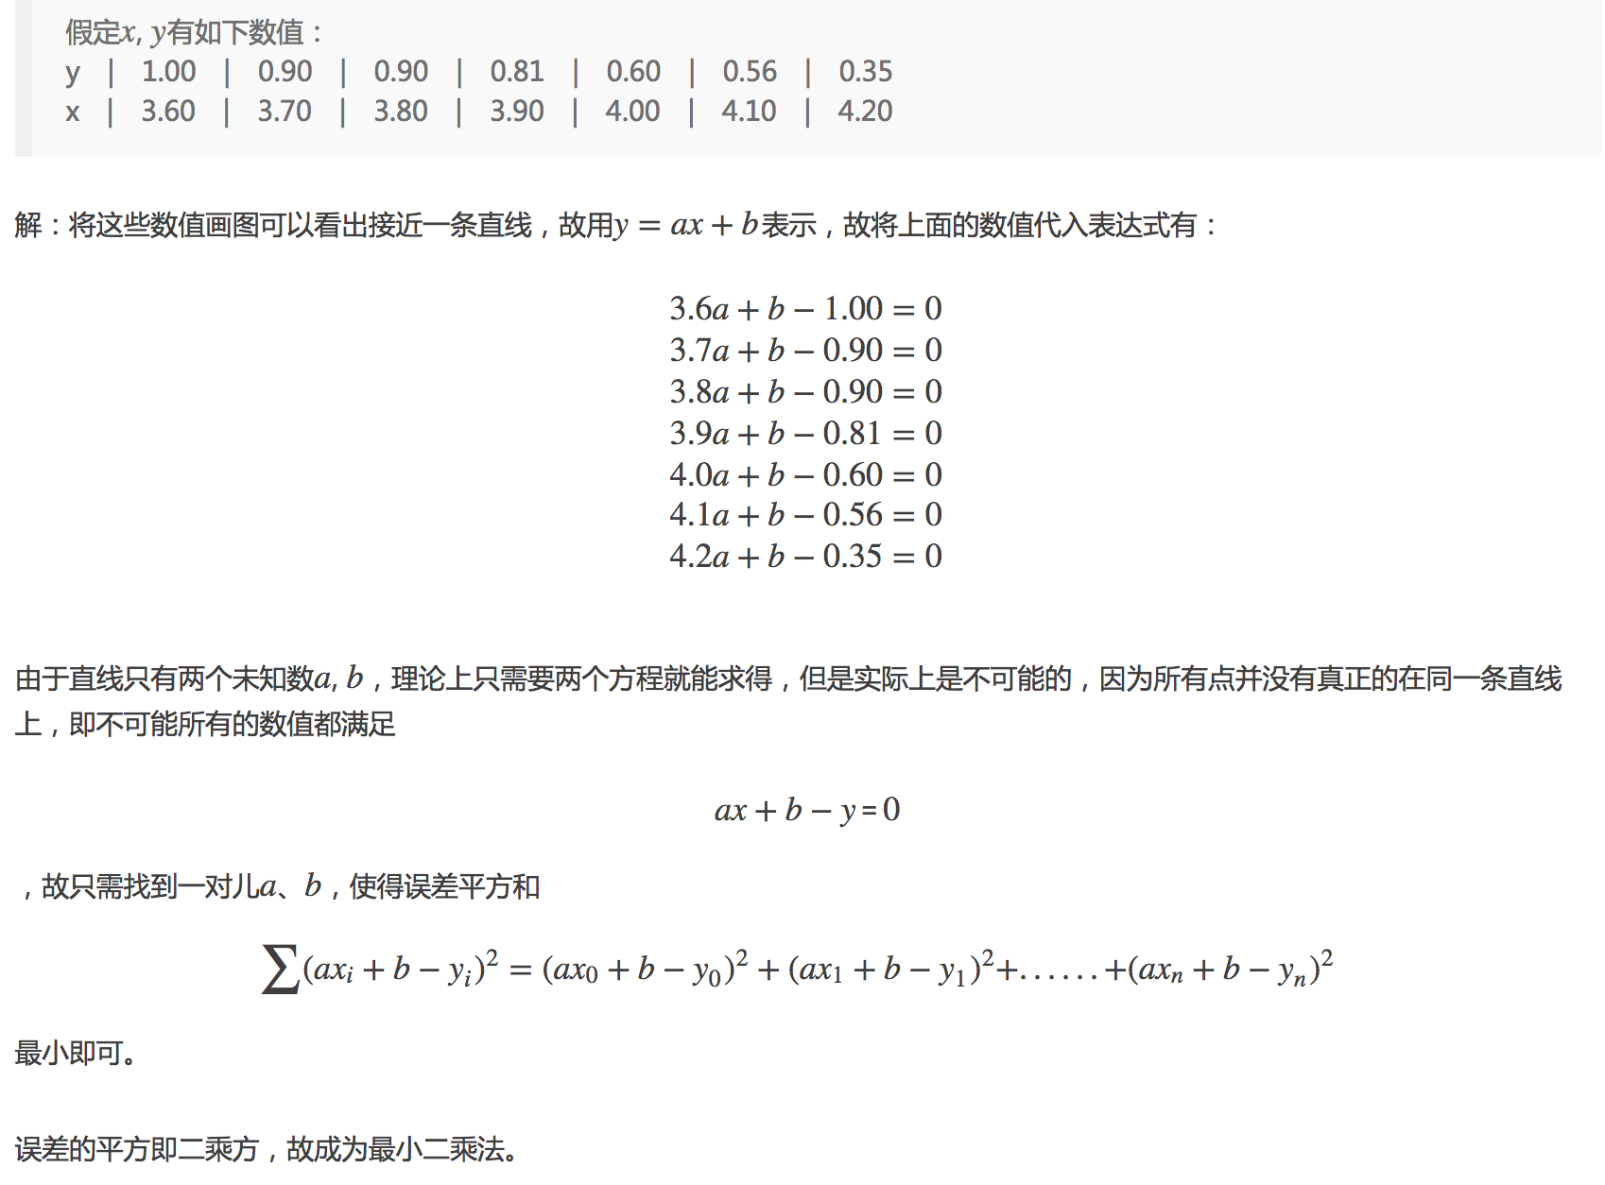
数学再进一步
小的实例

Slide 25
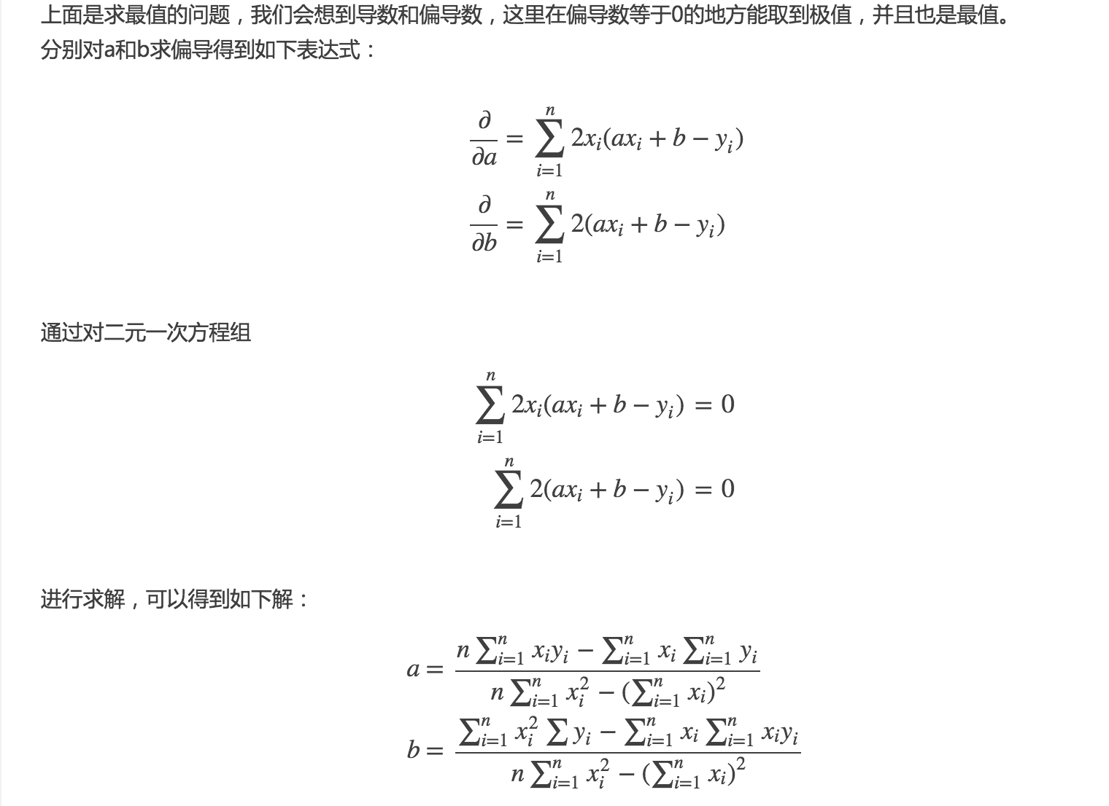
数学再进一步
小的实例

Slide 26
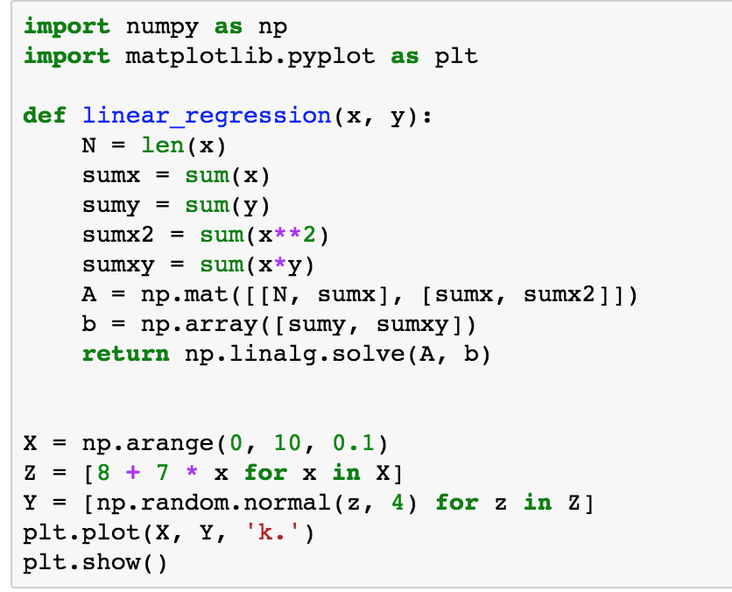

Slide 27
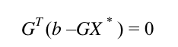
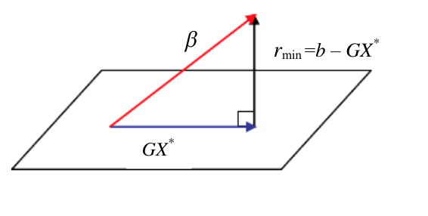
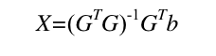
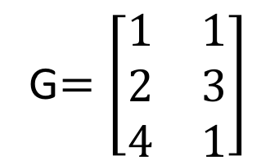
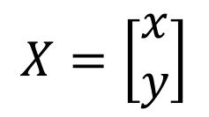
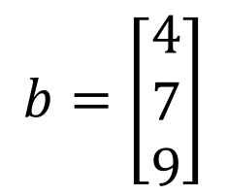
线性代数方法
1 X* 为平面上向量
2 法向量r
3 列向量正交
4 求出
G$=\left[\begin{matrix}1 & 1 \\ 2 & 3 \\ 4 & 1\end{matrix}\right]$
$$X=\left[\begin{matrix}x \\ y\end{matrix}\right]$$
$$b=\left[\begin{matrix}4 \\ 7 \\ 9\end{matrix}\right]$$

Slide 28
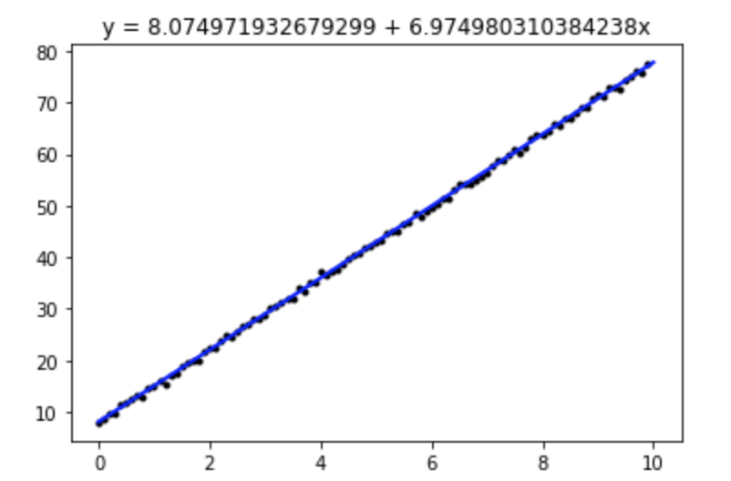
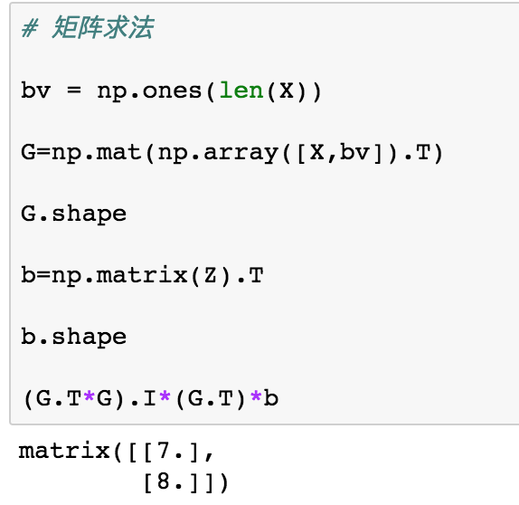

Slide 29
特征值和特征向量
特征值与特征向量：设A为n阶方阵，若数λ 和n维的非零列向量x，使关系式Ax=λx成立，则称数λ为方阵A的特征值，非零向量x称为A的对应与特征值λ的特征向量。
如何理解？

Slide 30
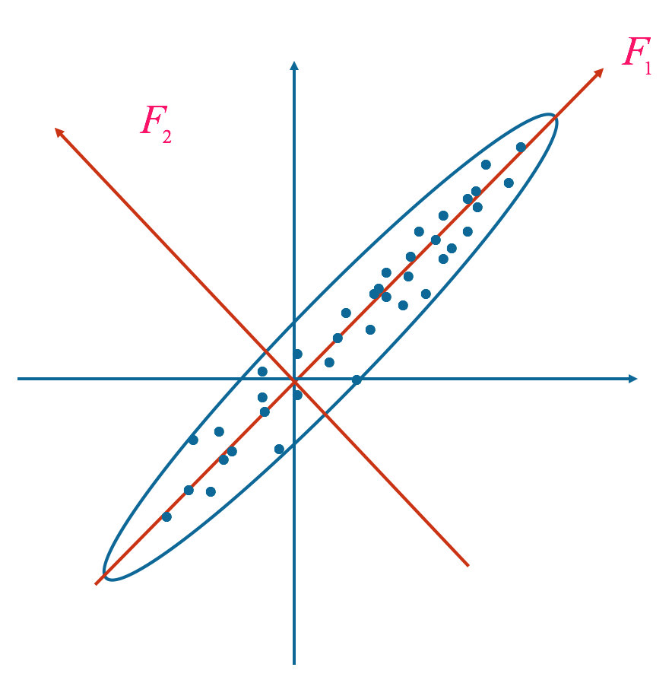
旋转变换的目的是为了使得n个样本点在F1轴方向上的离散程度最大，即F1的方差最大，变量F1代表了原始数据的绝大部分信息，在研究某经济问题时，即使不考虑变量F2也损失不多的信息。
F1称为第一主成分，F2称为第二主成分。
特征值的大小代表了矩阵正交化之后所对应特征向量对于整个矩阵的贡献程度。特征向量就是旋转的新坐标体系。

Slide 31
特征值和特征向量
对称矩阵的特征值、特征向量
协方差矩阵、转移概率矩阵等
实对称矩阵的属于不同特征值的特征向量是正交的。
A * p1 = λ1 * p1
A * p2 = λ2 * p2
如p1和p2正交，则必有p1' * p2 = 0

Slide 32
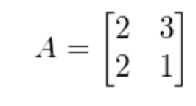
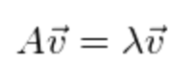
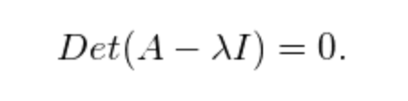
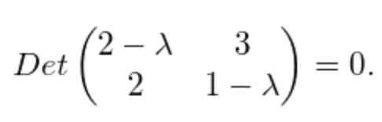
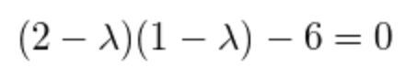
特征值和特征向量
求法：

Slide 33
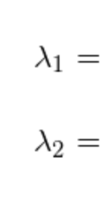
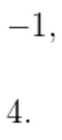
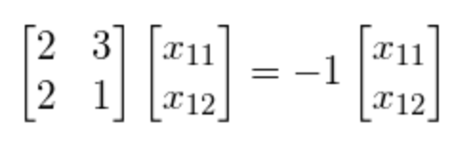
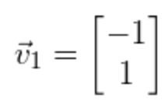


特征值和特征向量

Slide 34

SVD 分解
假设M是一个m×n阶矩阵（任意的），其中的元素全部实数。如此则存在一个分解使得 ：

Slide 35


将上述矩阵展开

Slide 36


SVD分解

